Slide 1
MongoDB설치 및 환경설정

Slide 2
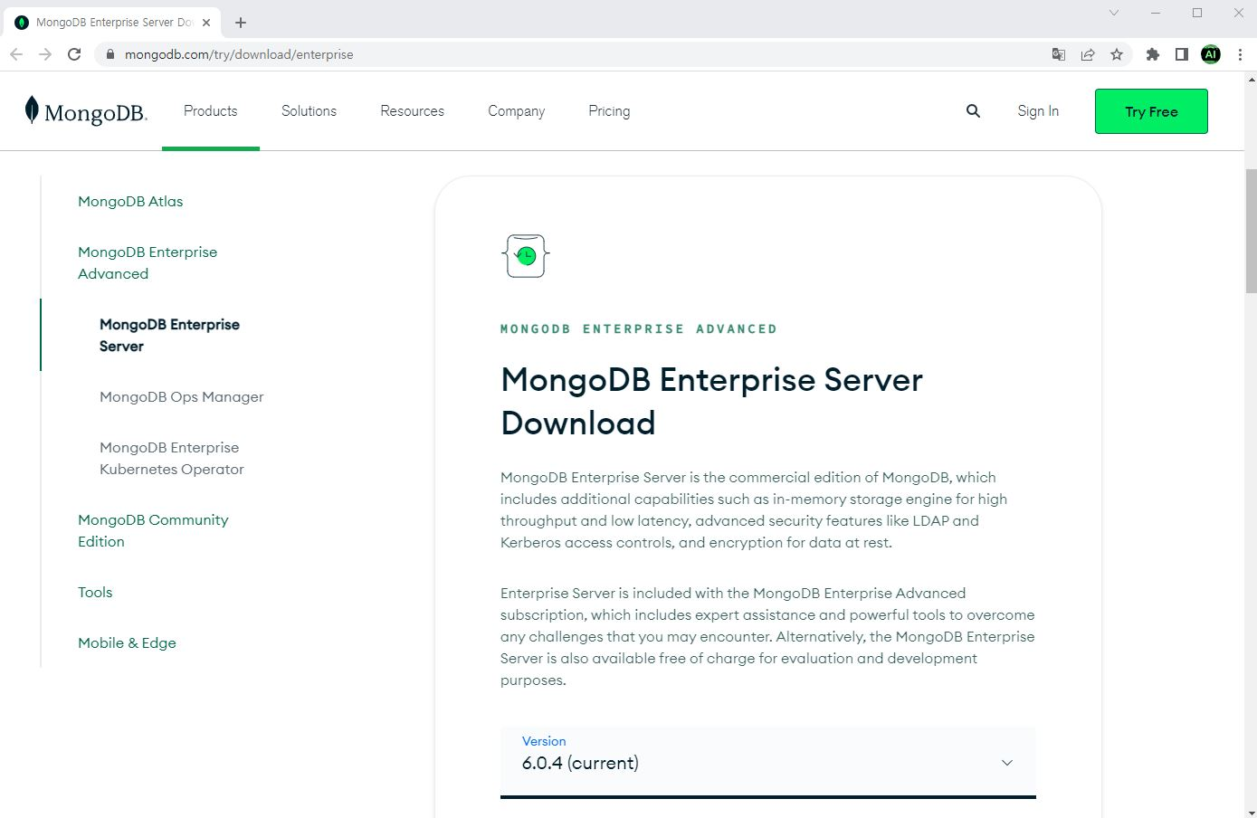
MongoDB 다운로드
www.mongodb.com/try/download/enterprise

Slide 3
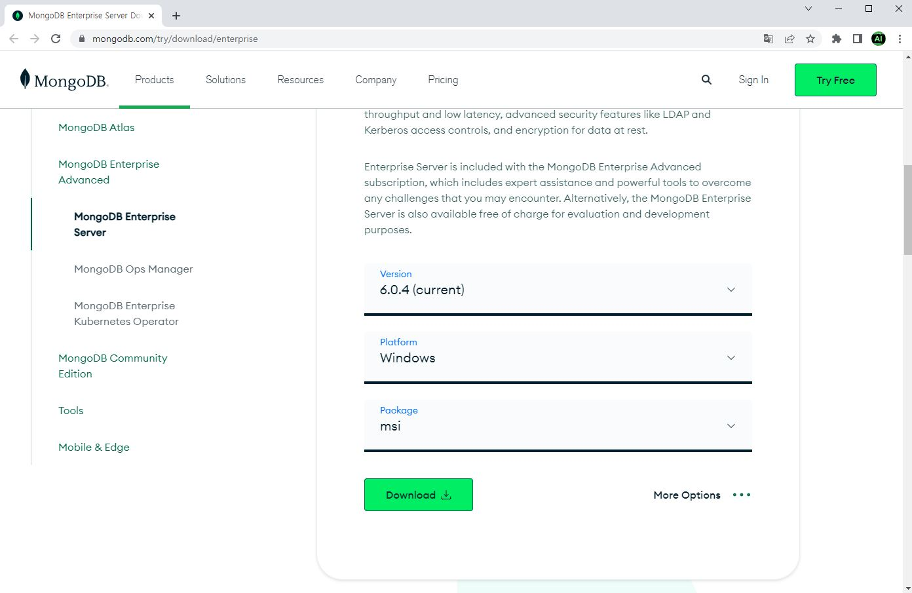
MongoDB 다운로드
www.mongodb.com/try/download/enterprise

Slide 4
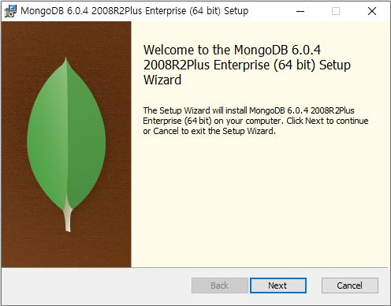
MongoDB 설치
Mogodb-windows-x86_64-enterprise-6.0.4-signed.msi

Slide 5
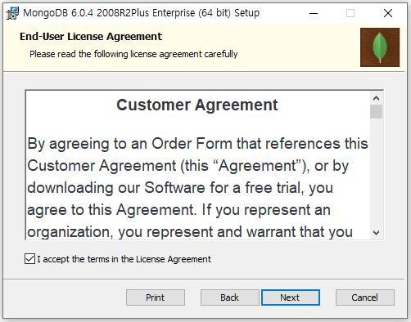
MongoDB 설치
mongodb

Slide 6
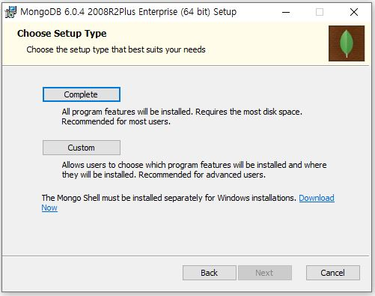
MongoDB 설치
mongodb

Slide 7
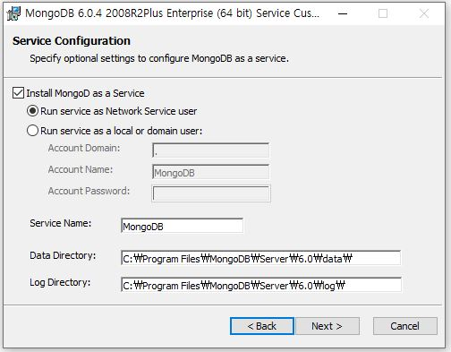
MongoDB 설치
mongodb

Slide 8
MongoDB 설치
mongodb

Slide 9
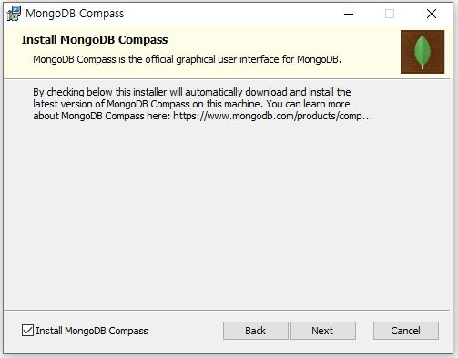
MongoDB 설치
mongodb

Slide 10
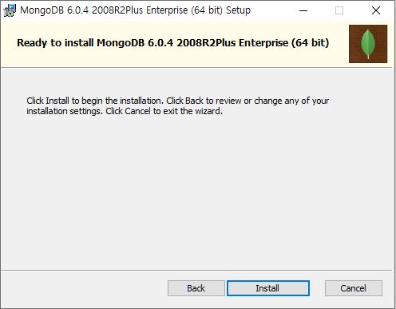
MongoDB 설치
mongodb

Slide 11
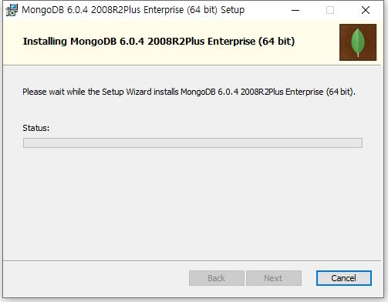
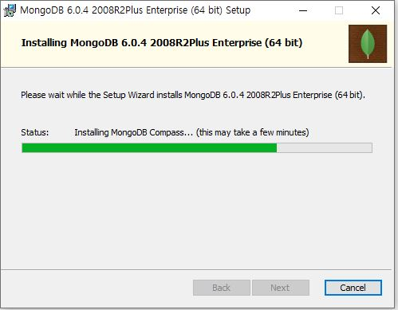
MongoDB 설치
mongodb

Slide 12
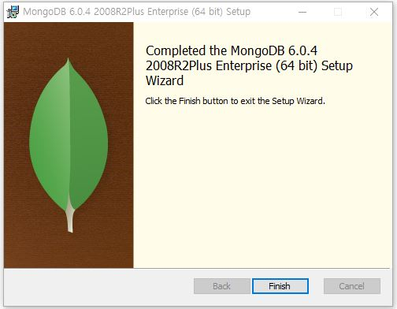
MongoDB 설치
mongodb

Slide 13
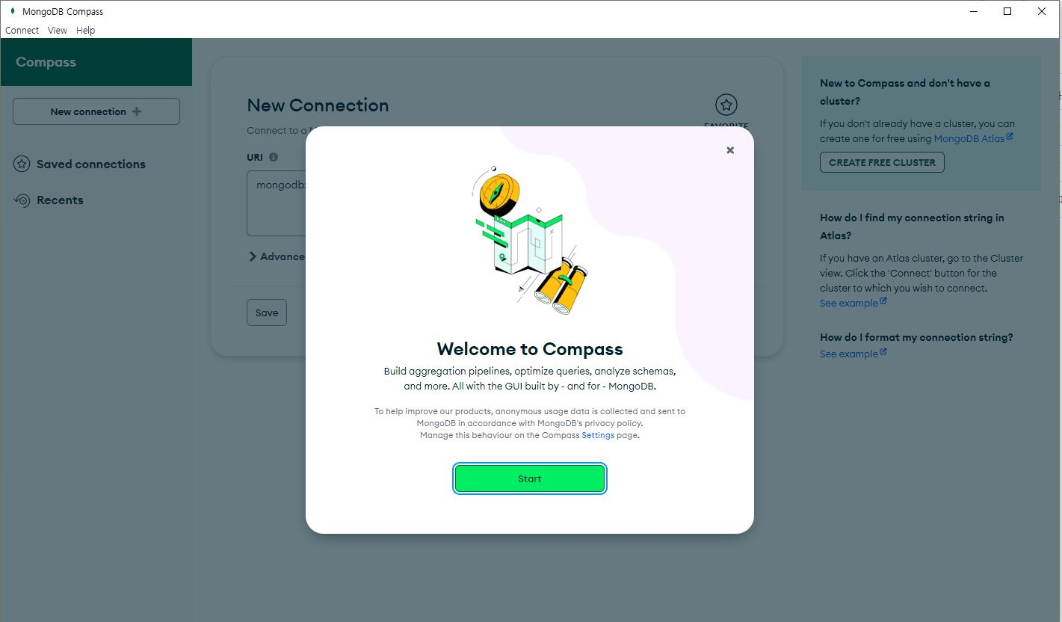
MongoDB Compass
mongodb Compass

Slide 14
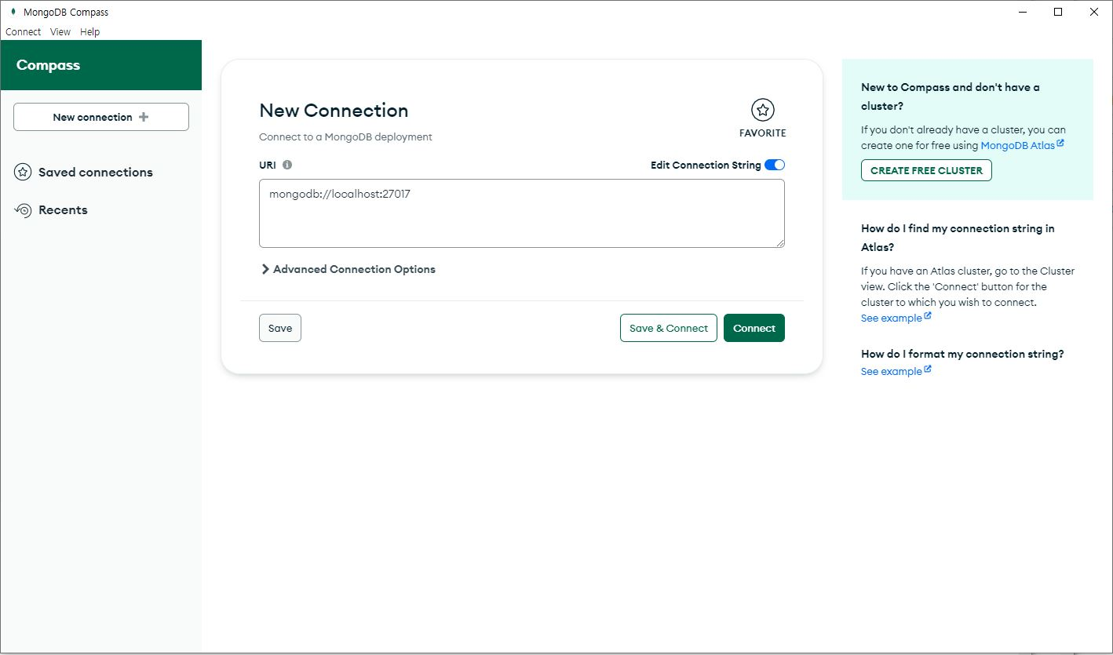
MongoDB Compass
mongodb Compass

Slide 15
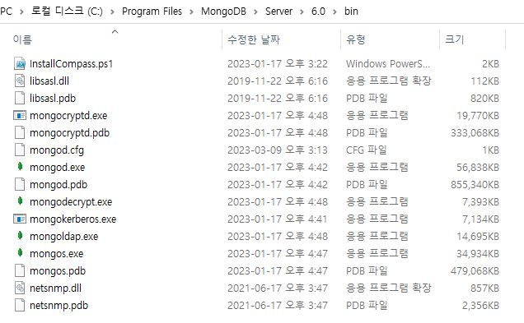
MongoDB 환경설정
mongodb 환경설정

Slide 16
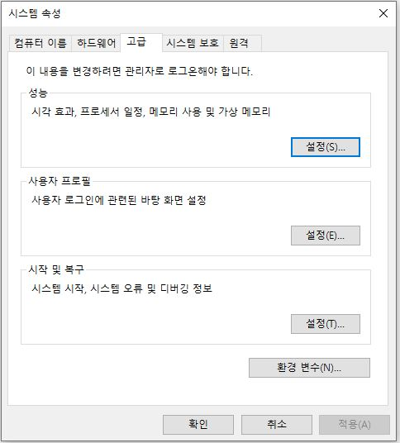
MongoDB 환경설정
mongodb 환경설정
- 검색
- 시스템 환경 변수 편집

Slide 17
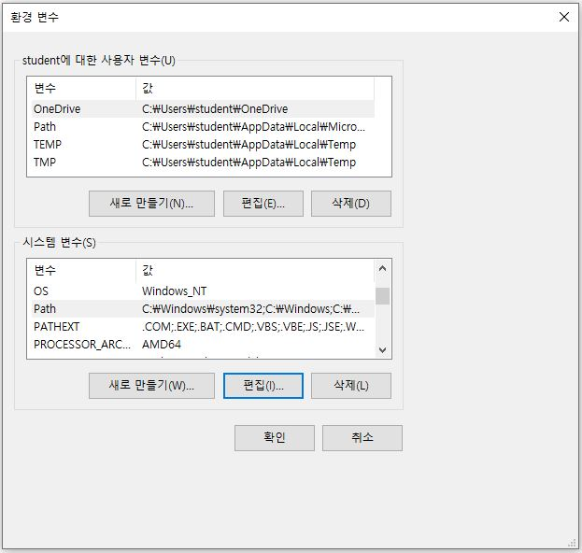
MongoDB 환경설정
mongodb 환경설정

Slide 18
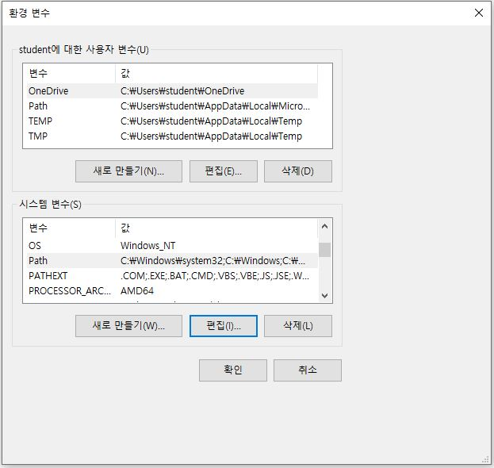
MongoDB 환경설정
mongodb 환경설정

Slide 19
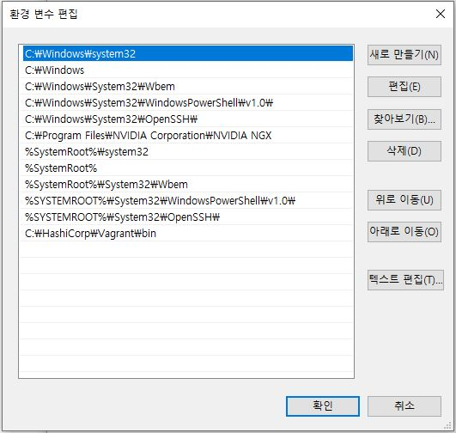
MongoDB 환경설정
mongodb 환경설정

Slide 20
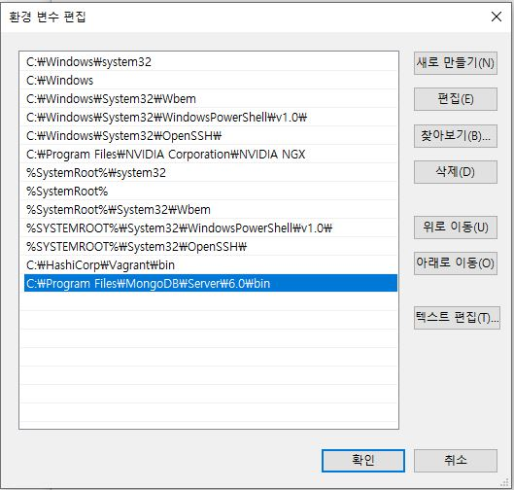
MongoDB 환경설정
C:\Program Files\MongoDB\Server\6.0\bin
MogoDB 환경설정

Slide 21
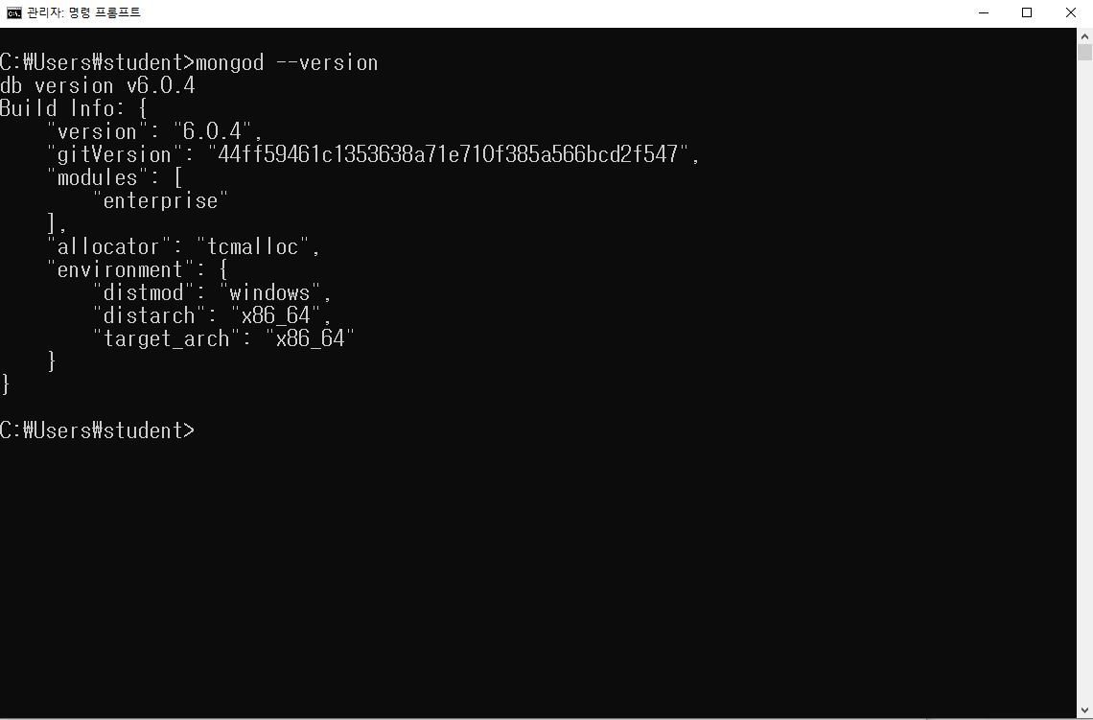
MongoDB 환경설정
mongodb 환경설정
mongod --version

